Slide 1

自然语言处理技术基础 Natural Language Processing，NLP
网络空间安全与计算机学院

Slide 2
第2章 语料库与词汇知识库
2.1 语料库 2.1.1 基本概念 2.1.2 语料库类型 2.1.3 典型语料库介绍 2.1.4 语料处理的基本问题
2.2 词汇知识库 2.2.1 WordNet 2.2.2 知网

Slide 3
2.1 语料库 corpora
语料库是指存放语言材料的数据库。
语料库中存放的是在语言的实际使用中真实出现过的语言材料；
语料库是以电子计算机为载体承载语言知识的基础资源；
真实语料需要经过加工（分析和处理），才能成为有用的资源。

Slide 4
语料库的分类：
按照语种划分，语料库可分成单语语料库、双语语料库和多语语料库。
按照语体划分，语料库可分为书面语料库、非书面语料库。
按照对应方式划分，语料库可分为平行语料库、对照语料库。

Slide 5


中文分词语料库
人工正确切分后的句子集合
例如：先 有 通货膨胀 干扰 , 后 有 通货 紧缩 叫板 。
北大人民日报语料库
微软亚洲研究院

Slide 6
词性标注语料库
切分并为每个词语指定一个词性的语料
迈向/v 充满/v 希望/n 的/u 新/a 世纪/n ——/w 一九九八年/t 新年/t 讲话/n （/w 附/v 图片/n １/m 张/q ）/w

Slide 7
命名实体识别语料库
人工标注了文本内部制作者关心的实体名词以及实体类别
萨哈夫/nr 说/v ，/w 伊拉克/ns 将/d 同/p [联合国/nt 销毁/v 伊拉克/ns 大规模/b 杀伤性/n 武器/n 特别/a 委员会/n]/nt 继续/v 保持/v 合作/v 。/w

Slide 8
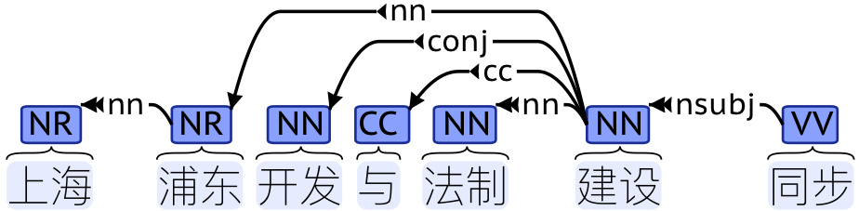
句法分析语料库

Slide 9
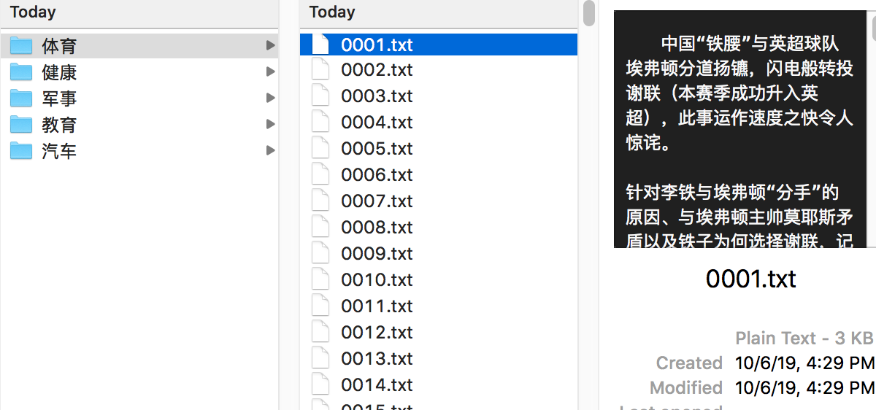
文本分类语料库

Slide 10
语料库建设
语料库建设指的是构建一份语料库的过程
规范制定
人员培训
人工标注

Slide 11
2.2 词汇知识库
2.2.1 WordNet 2.2.2 知网

Slide 12
语言知识库
在自然处理和语言学研究中具有重要的用途，“语言知识库”比“语料库”包含更广泛的内容。
无论是词汇知识库、句法规则库,还是语法信息库、语义概念库等各类语言知识资源，都是NLP系统赖以建立的重要基础,甚至是不可或缺的基础
长期以来,国内外众多NLP专家和语言学家为建立语言知识库付出了巨大心血,取得了一批优秀成果。

Slide 13
语言知识库可分为两种不同的类型
词典、规则库、语义概念库等,其中的语言知识表示是显性的，可采用形式化结构描述;
语言知识存在于语料库之中，每个语言单位的出现，其范畴、意义、用法都是确定的。语料库的主体是文本,即语句的集合,每个语句都是线性的非结构化的文字序列,其中包含的知识都是隐性的。语料加工的目的就是要把隐性的知识显性化,以便于机器学习和引用。

Slide 14
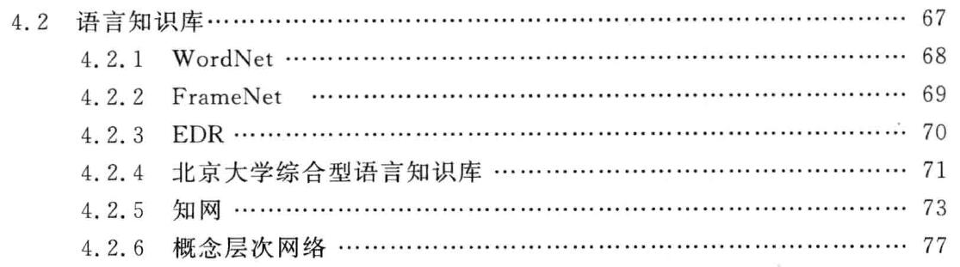
教参《统计自然语言处理》（第二版）宗成庆

Slide 15

2.2.1 WordNet
https://wordnet.princeton.edu/

Slide 16


2.2.2 知网 HowNet
此知网(HowNet)非彼知网（ CNKI ）
http://www.keenage.com/
https://www.cnki.net/
知网是董振东和董强经过多年努力创建的语言知识库
是一个以汉语和英语的词语所代表的概念为描述对象,以揭示概念与概念之间以及概念所具有的属性之间的关系为基本内容的常识知识库。
REF：宗成庆 《统计自然语言处理》

Slide 17
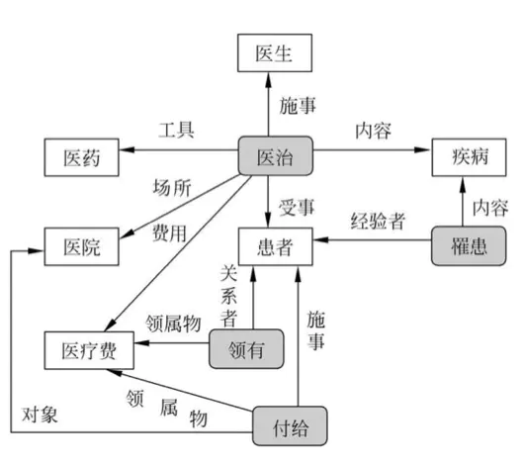
2.2.2 知网
https://www.jianshu.com/p/c123c7534500

